Slide 1





رمضان كريم
المحاضرة الاولى
processing word
Created by :
Hiba ali hassan

Slide 2
processing word
ماذا نقصد ب معالج النصوص ؟؟؟
هو برنامج يقوم باستخدام الحاسوب لإنشاء وتحرير وطباعة المستندات عن طريق لوحة المفاتيح
ولكن قدرات برامج معالجة النصوص تتفوق بأكثر من ذلك على سبيل المثال تحتاج للعودة
على سبيل المثال : تحتاج للعودة إلى السطر الأول يدوياً كما في آلة الكتابة أو الضغط على مفتاح ENTER)) أذا قمت بخطأ أثناء الكتابة يمكنك ببساطة استخدام (Backspace)
لحذف الخطأ.
هناك العديد من البرامج التي تختص بمعالجة النصوص من ضمنها (مايكروسوفت أوفيس وورد)

Slide 3
Microsoft Office Word : هو معالج نصوص يسمح لكب أنشاء أنواع مختلفة من الوثائق مثل الخطابات والأوراق والنشرات وأكثر من ذلك
خصائص المايكرو سوفت وورد :-
1- كتابة النصوص بلغات متعددة
2- التدقيق الإملائي والنحوي
3- أعداد صفحة الكتابة مثل ضبط الهوامش واتجاه الورقة وحجم الورق وخيارات ألطباعه وعمل صفحات متعددة وهوامش معكوسة
4- تنفيذ نمط أو تنسيق على المستند مثل محاذاة نص – حجم الخط – نوع الخط – لون النص – لون الخلفية وغيرها
- 5 أدراج صور – أشكال تلقائية تخطيط بياني – تخطيط هيكلي – نص مرسوم وغيرها

Slide 4
6- أنشاء جداول وتنسيقها وعمل فرز على البيانات واستخدام بعض صيغ المعادلات والدوال داخل هذه الجداول
7- البحث والاستبدال لبعض النصوص داخل المستند بلغات مختلفة
8- تأمين المستند عن طريق عمل حماية لو وحفظ بكلمة مرور حتى لا يمكن لأي مستخدم فتحة
9- حفظ المستند كصفحة ويب أو حفظة كقالب لحين استخدامه لأكثر من مستند
10- فتح مستند سبق حفظة والتعديل فيه ثم حفظة مره أخرى بنفس الاسم آو حفظة باسم أخر
11- معاينة المستند قبل الطباعة
12- التعرف على خصائص ملف المستند مثل اسم الملف وتاريخ الإنشاء وتاريخ التعديل
13- أدراج فهرس المحتويات وفهرس الرسومات التوضيحية
14- أدراج المراجع وأدارتها
.

Slide 5
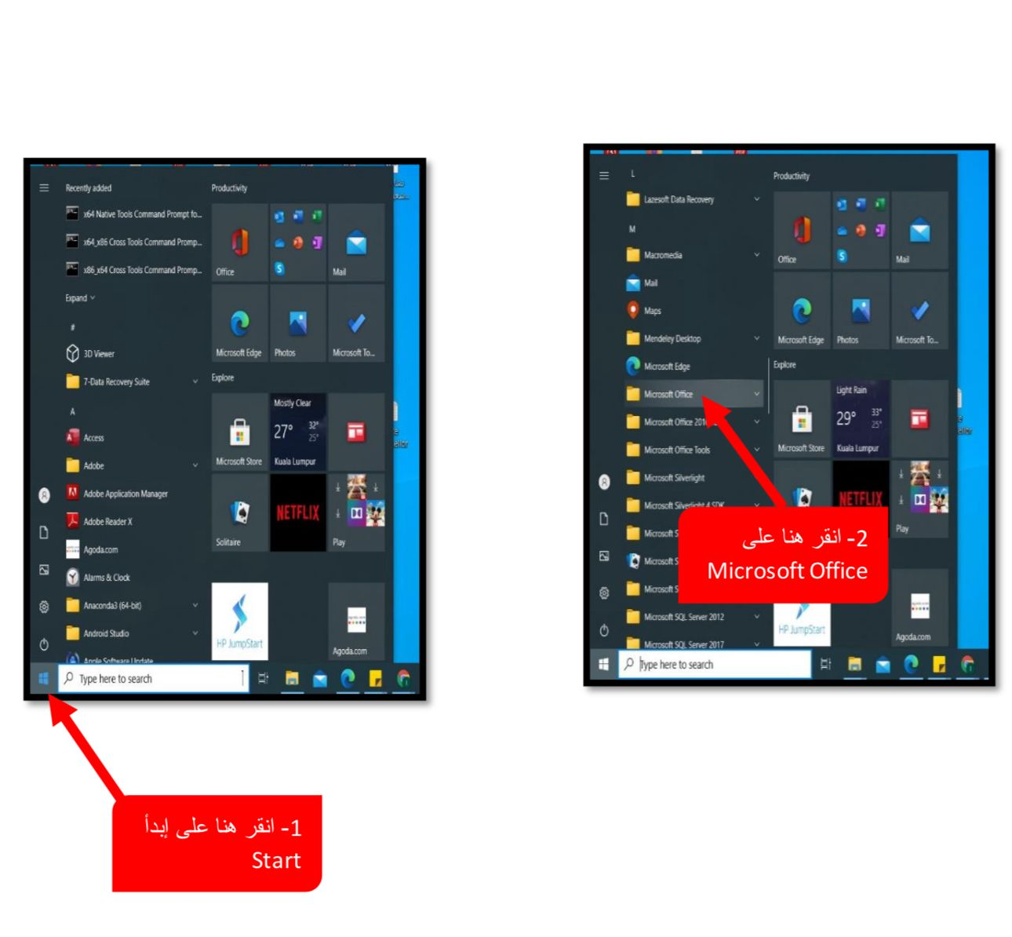
ماهي خطوات عمل Microsoft Office Word
1- انقر على كلمة أبدا START
2- انقر فوق Microsoft Office
3- انقر فوق Microsoft Office Word

Slide 6
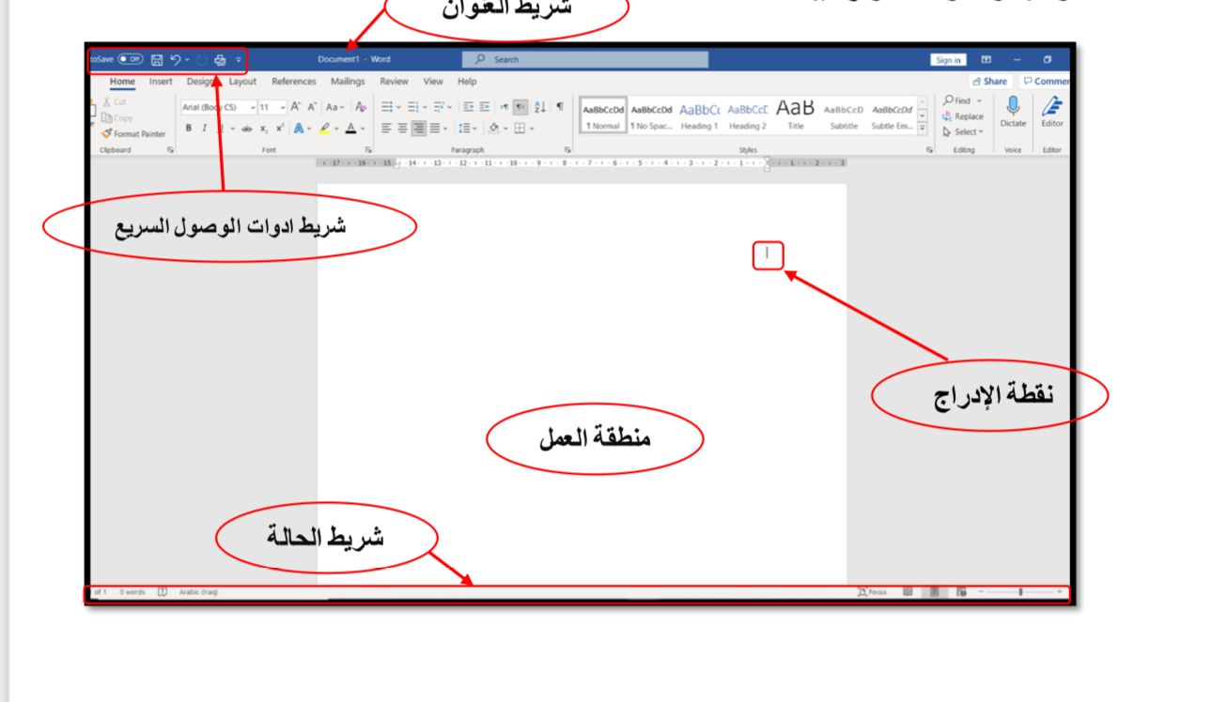
ثم تظهر واجهة المستخدم كما في الشكل ادناه حيث يتم التعامل مع هذا البرنامج من خلال هذه الواجهة والأدوات المتوفرة فيها

Slide 7
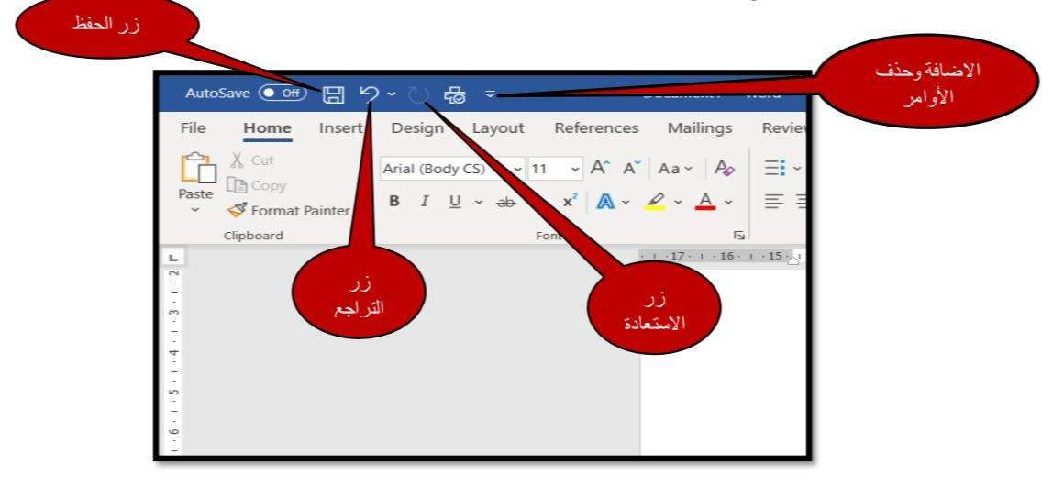
Quick Access Toolbar شريط أدوات الوصول السريع
يتضمن شريط أدوات الوصول السريع على بعض الأدوات الصغيرة التي تحتوي على أزرار تسمح لك بأداء بعض الإجراءات المشتركة بشكل سريع مثل حفظ المستندات – التراجع عن الإجراء الأخير – أو تكرار الإجراء

Slide 8
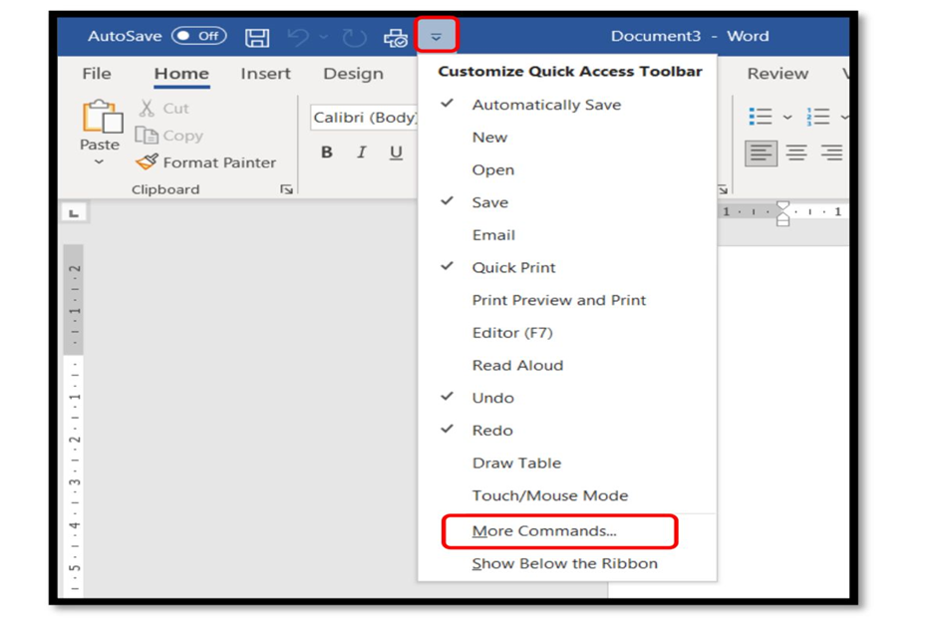
    اضافة أوامر إلى شريط أدوات الوصول السريع
)
شريط أدوات الوصول السريع يمكن أن يضاف علية الأوامر المستخدمة بشكل متكرر بحيث تكون متاحة بسهولة لإضافة أوامر إلى شريط أدوات الوصول السريع
1- انقر فوق تخصيص customize على شريط أدوات الوصول السريع ثم انقر فوق أوامر إضافية more commands .

Slide 9
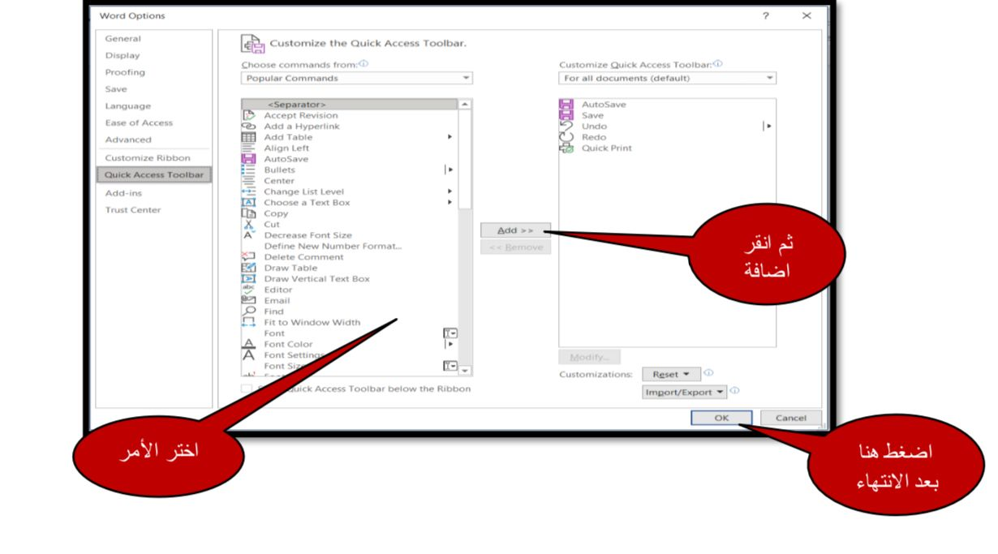
2- اختر الأمر ثم انقر فوق إضافة Add سيتم أدارج الأوامر التي تم اختيارها في الجهة اليمنى بعد ذلك قم بالضغط على زر OK

Slide 10
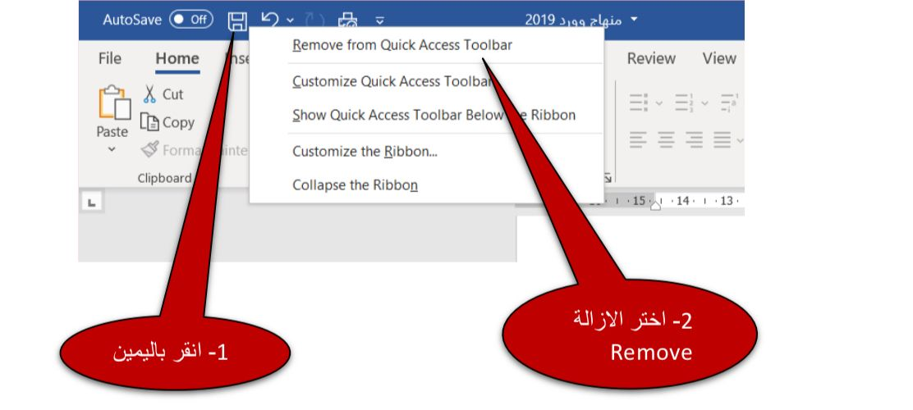
إزالة الأوامر من شريط أدوات الوصول السريع
يمكن إزالة الأوامر المضافة عن طريق الضغط بالزر الأيمن على شريط أدوات الوصول Remove from Quick Access Toolbar
.

Slide 11
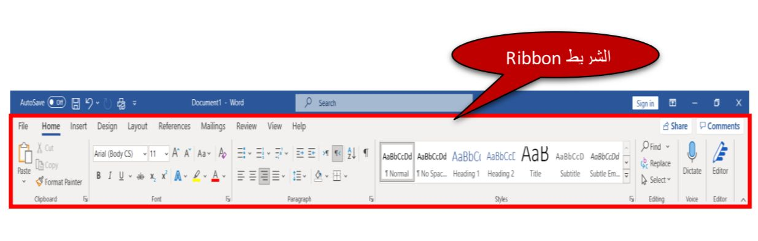
ما هو شريط عنوان RIBBON
عبارة عن مجموعة من أشرطة الأدوات التي تم وضعها على مجموعة من علامات التبويب. وداخل كل شريط تبويب هناك مجموعات تحتوي على أزرار أوامر مرتبطة منطقيا لأداء وظيفة معينة وظيفة هذه الأزرار تنفيذ أمر أو عرض قائمة من الأوامر

Slide 12
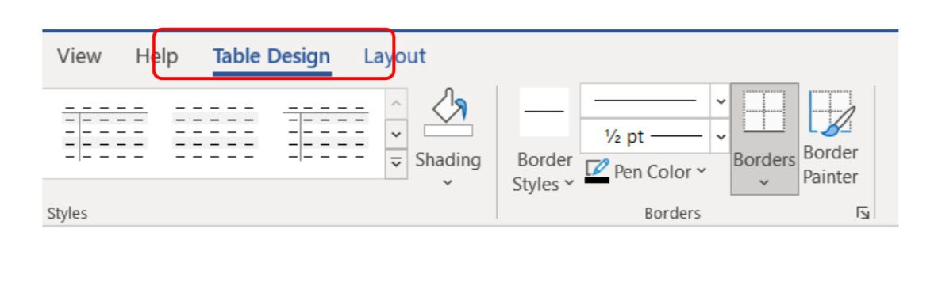
Contextual tab التبويب السياقية
هو علامة تبويب خاصة والتي تظهر فقط مع بعض الكائنات مثل الصورة والرسم البياني والجداول. علامات التبويب السياقية تحتوي على الأوامر التي تحتاجها لتنسيق عناصر مثل الجداول والصور ومربعات النص

Slide 13
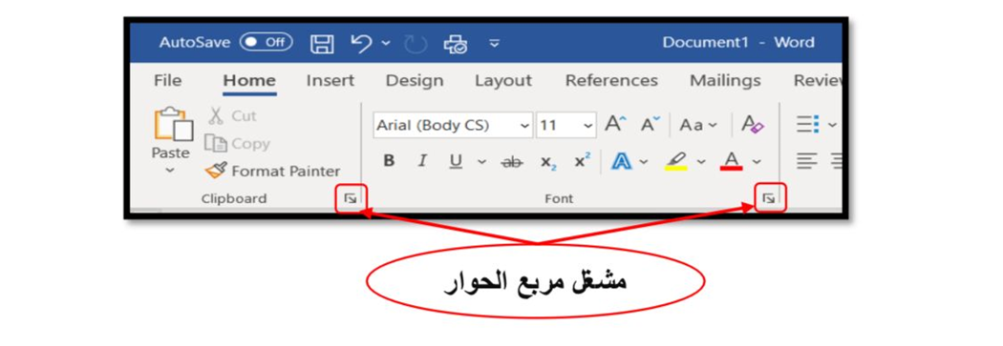
DIALOG BOX LAUNCHER مشغل مربع الحوار
مشغل مربع الحوار هو زر مع سهم صغير والذي يظهر في الركن الأيمن السفلي في العديد من المجموعات . عند النقر علية يفتح مربع الحوار الذي يوفر خيارات أضافية تتعلق بتلك المجموعة

Slide 14
point The insertionنقطة الأدراج
هي المكان التي يتم فيها أدراج النصوص والصور والرسومات .
Work Area منطقة العمل
هي المساحة البيضاء في الوسط حيث يتم العمل أو كتابة الوثيقة .
Scroll Bars أشرطة التمرير
هناك نوعان من أشرطة التمرير :-
الشريط الرئيسي والشريط الأفقي - - والتي تعطي أمكانية تحريك المستند إلى أعلى أو أسفل واليسار واليمين على التوالي .

Slide 15
Bar شريط الحالة
يحتوي شريط الحالة على :-
1- في الجهة اليسرى نجدد عدد الصفحات
2- وفي الجهة اليمنى نجد طرق عرض المستند المختلف وشريط التكبير والتصغير .
View Buttons أزرار العرض
تقع هذه الأزرار في الجانب الأيمن من شريط الحالة . هذه الأزرار تقوم بعرض المستند بأشكال مختلفة يمكن المايكرو سوفت عرض المستند بخمسة أوضاع
1- عرض تخطيط ألطباعه
2- عرض الشاشة الكاملة
3- عرض متصفح الانترنيت
4- عرض مخطط تفصيلي
5- عرض مسودة . ويمكن أيضا التبديل بين طرق العرض باستخدام علامة التبويب عرض view tab

Slide 16

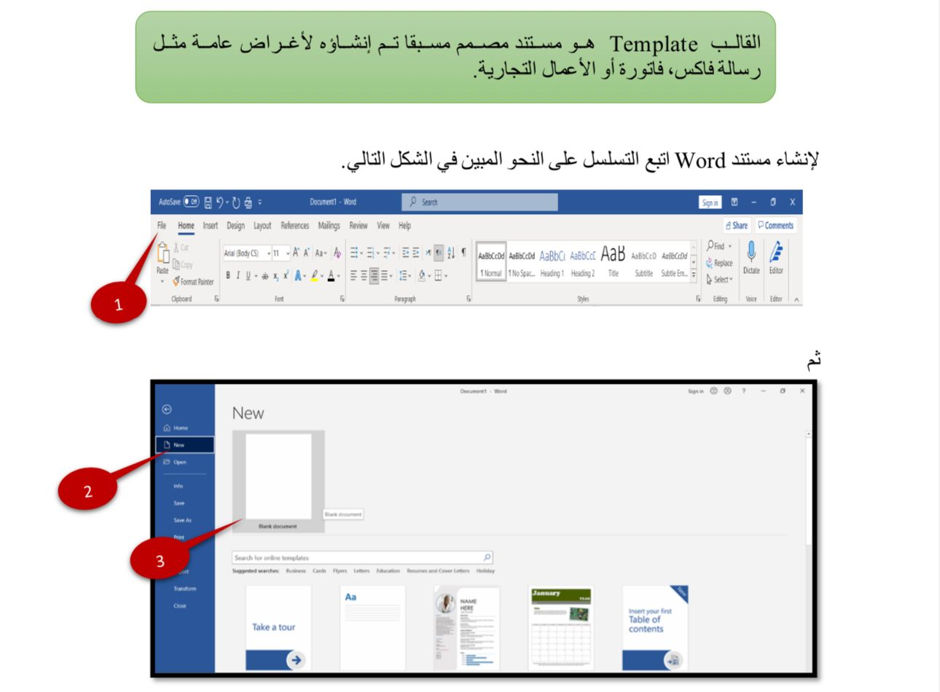
Zoom Buttons أزرار تكبير / تصغير
تقوم بتكبير أو تصغير وتقع على الجانب الأيمن من شريط الحالة .
Zoom Buttons أزرار تكبير / تصغير تقوم بتكبير أو تصغير وتقع على الجانب الأيمن من شريط الحالة .

Slide 17
Thank You
Hiba Ali Hassan

